Slide 1


KRD-3
КиберРитм
Акустика

Slide 2
Давайте посмотрим, как вы выполнили домашнее задание!

Slide 3

ДАВАЙТЕ ВСПОМНИМ
Что такое музыка и ноты?
Что такое струнные инструменты?
Как можно извлекать звук?

Slide 4
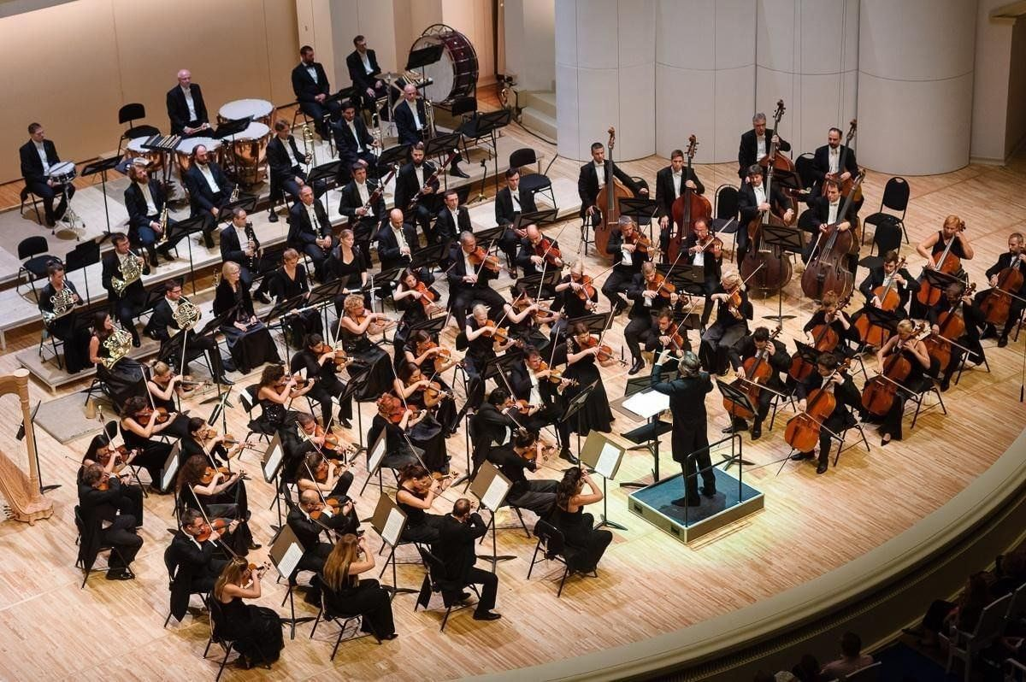

Музыка - это сочетание нот, которое приятно слушать. Это как язык, но вместо слов — мелодии, ритм и эмоции. Она может поднимать настроение, успокаивать, вдохновлять или даже заставлять танцевать.

Slide 5
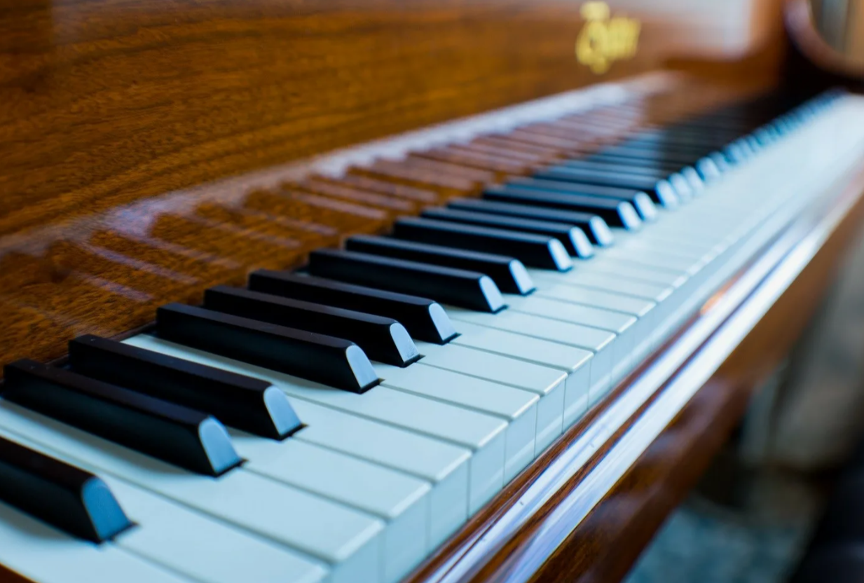
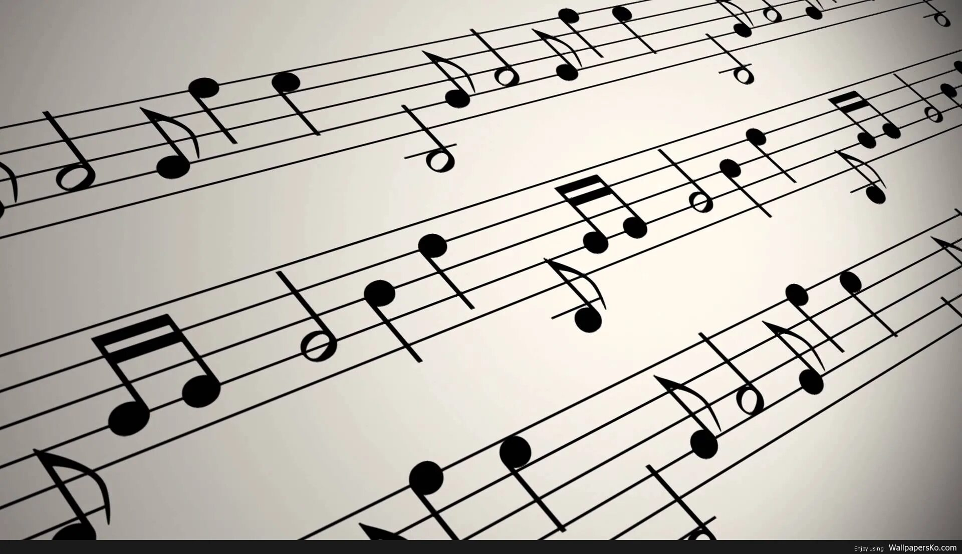
Ноты — это способ записывать звуки музыки. Каждая нота показывает, какой высоты (или частоты) должен быть звук.

Slide 6
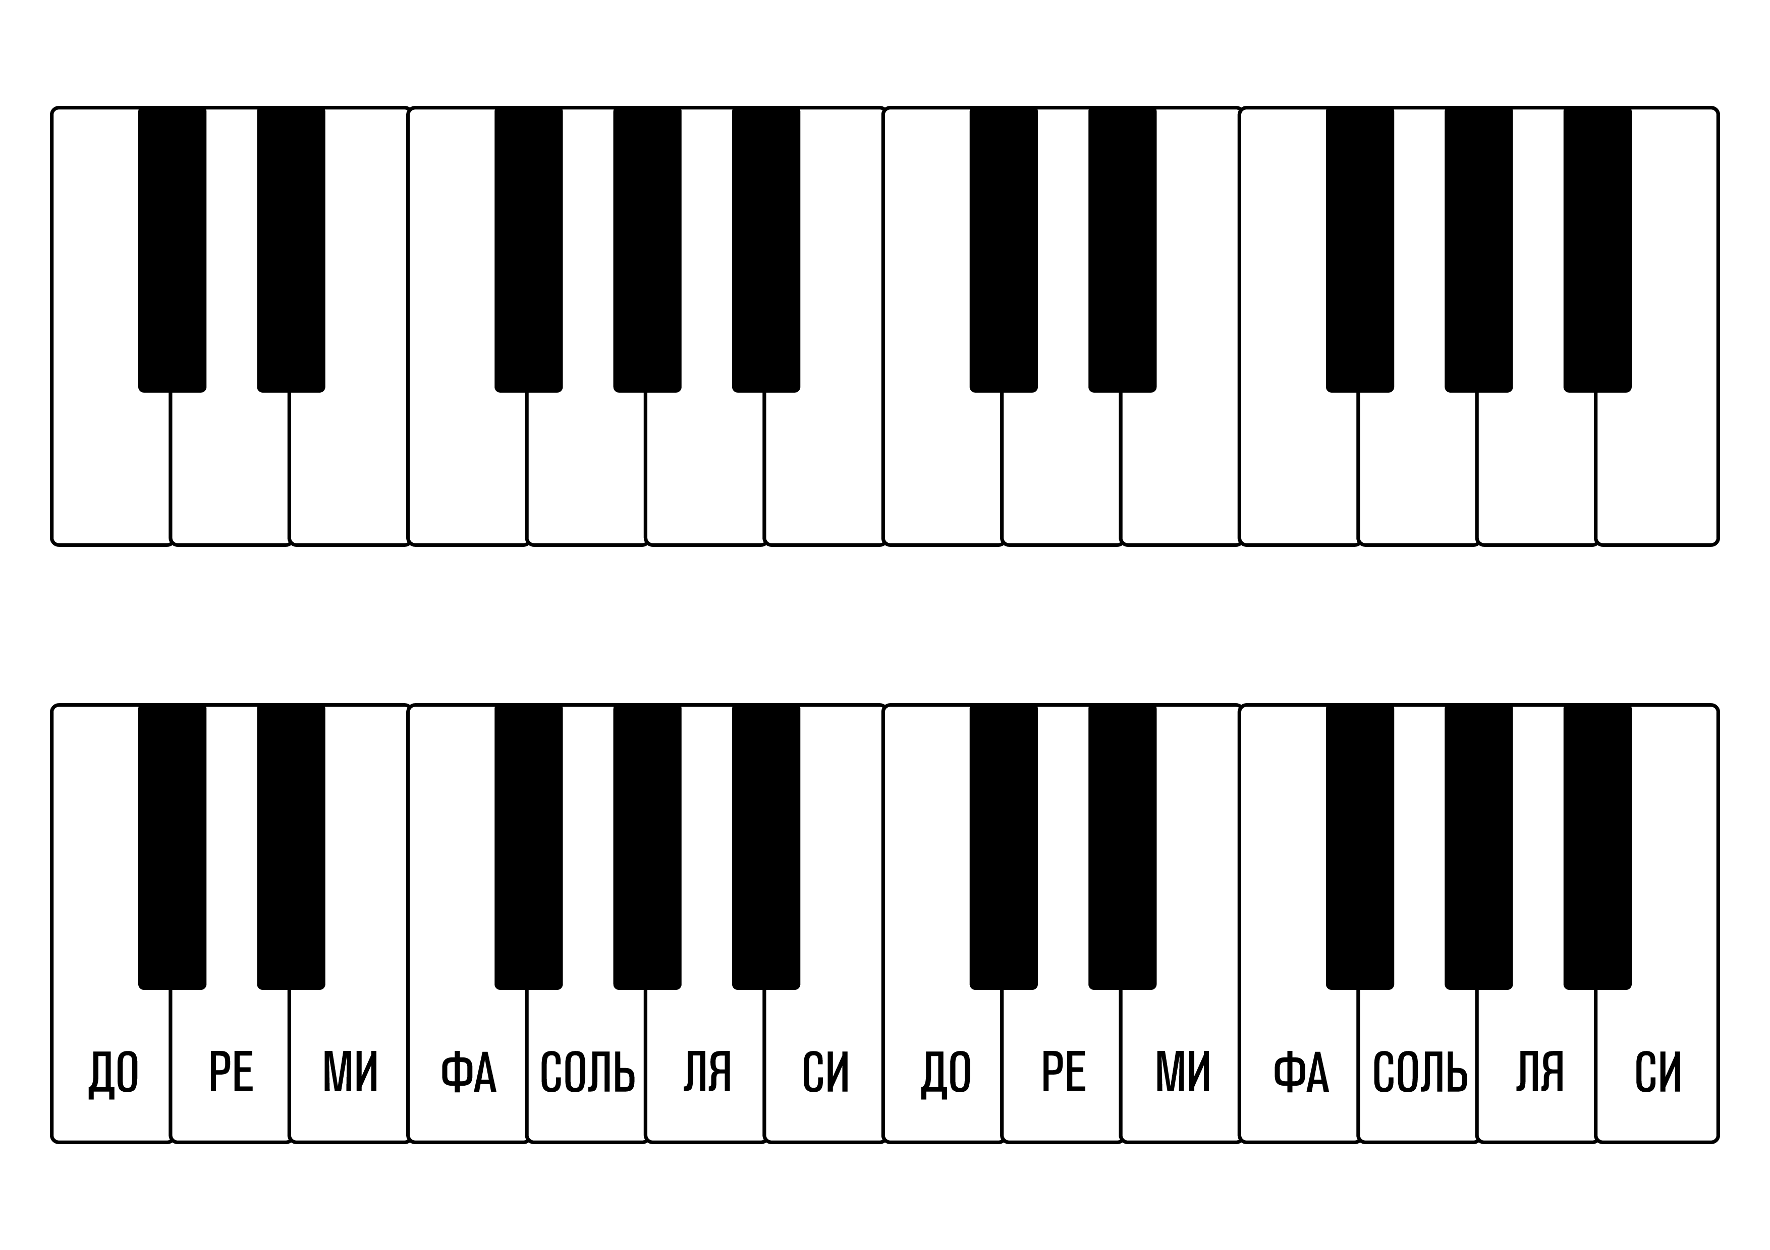
В музыке есть 7 основных нот:
До (C), Ре (D), Ми (E), Фа (F), Соль (G), Ля (A), Си (B)
Эти ноты повторяются снова и снова, но звучат выше или ниже — это и есть октавы.

Slide 7
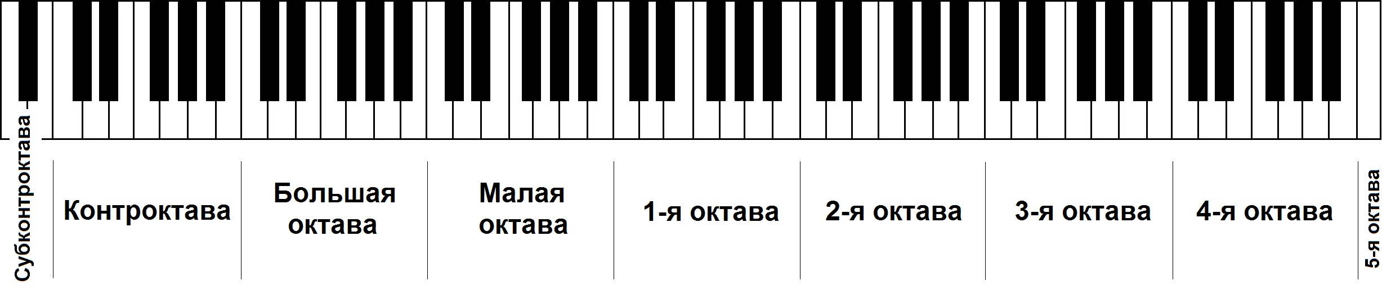
Октава — это расстояние между двумя одинаковыми нотами, но на разной высоте. Когда ты играешь, например, ноту До (C) и потом следующую До, которая звучит выше — это уже другая октава. Она звучит в 2 раза выше по частоте, но ухо слышит её как "тот же звук, только выше".

Slide 8
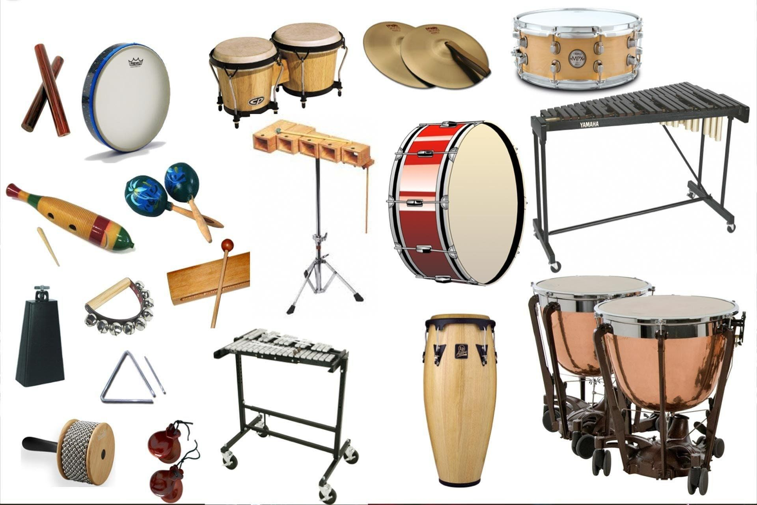
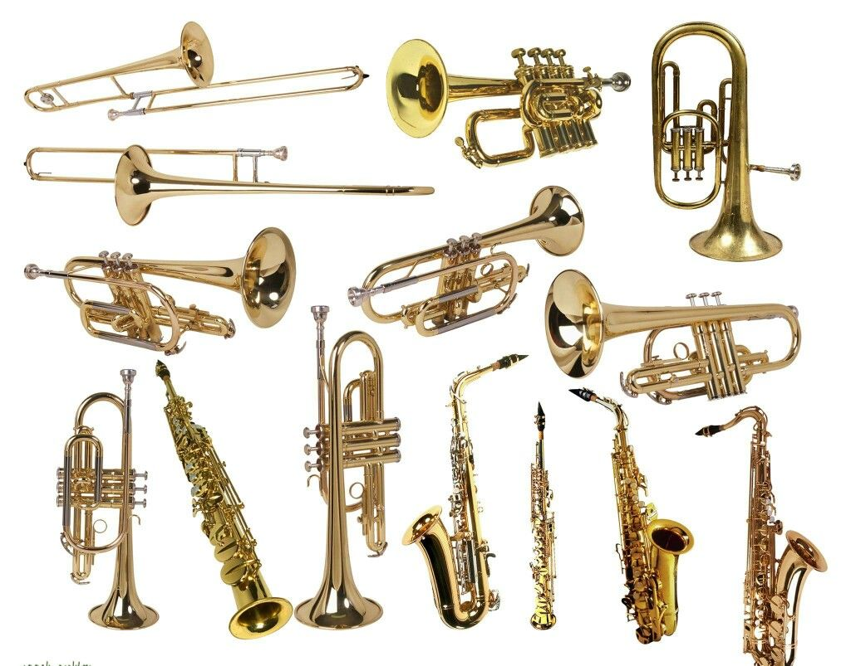
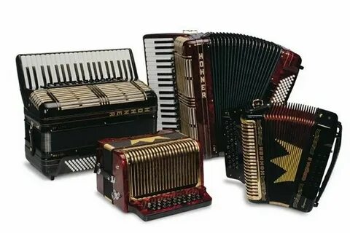
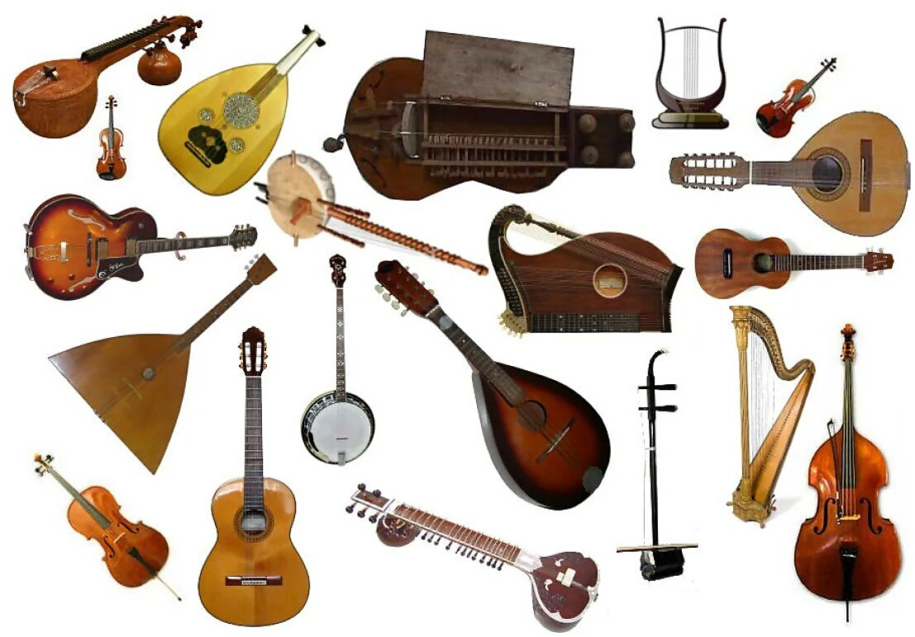
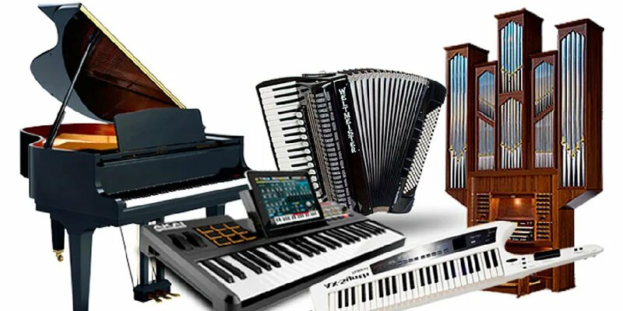
Виды музыкальных инструментов

Slide 9
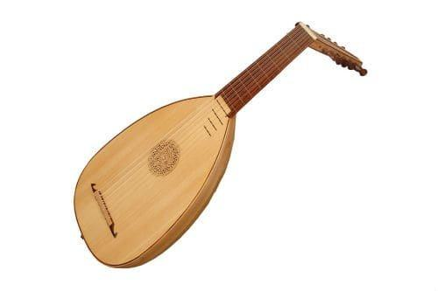
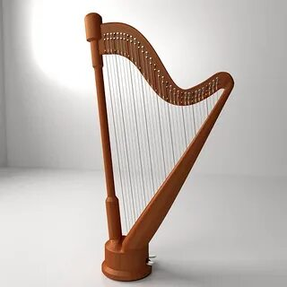
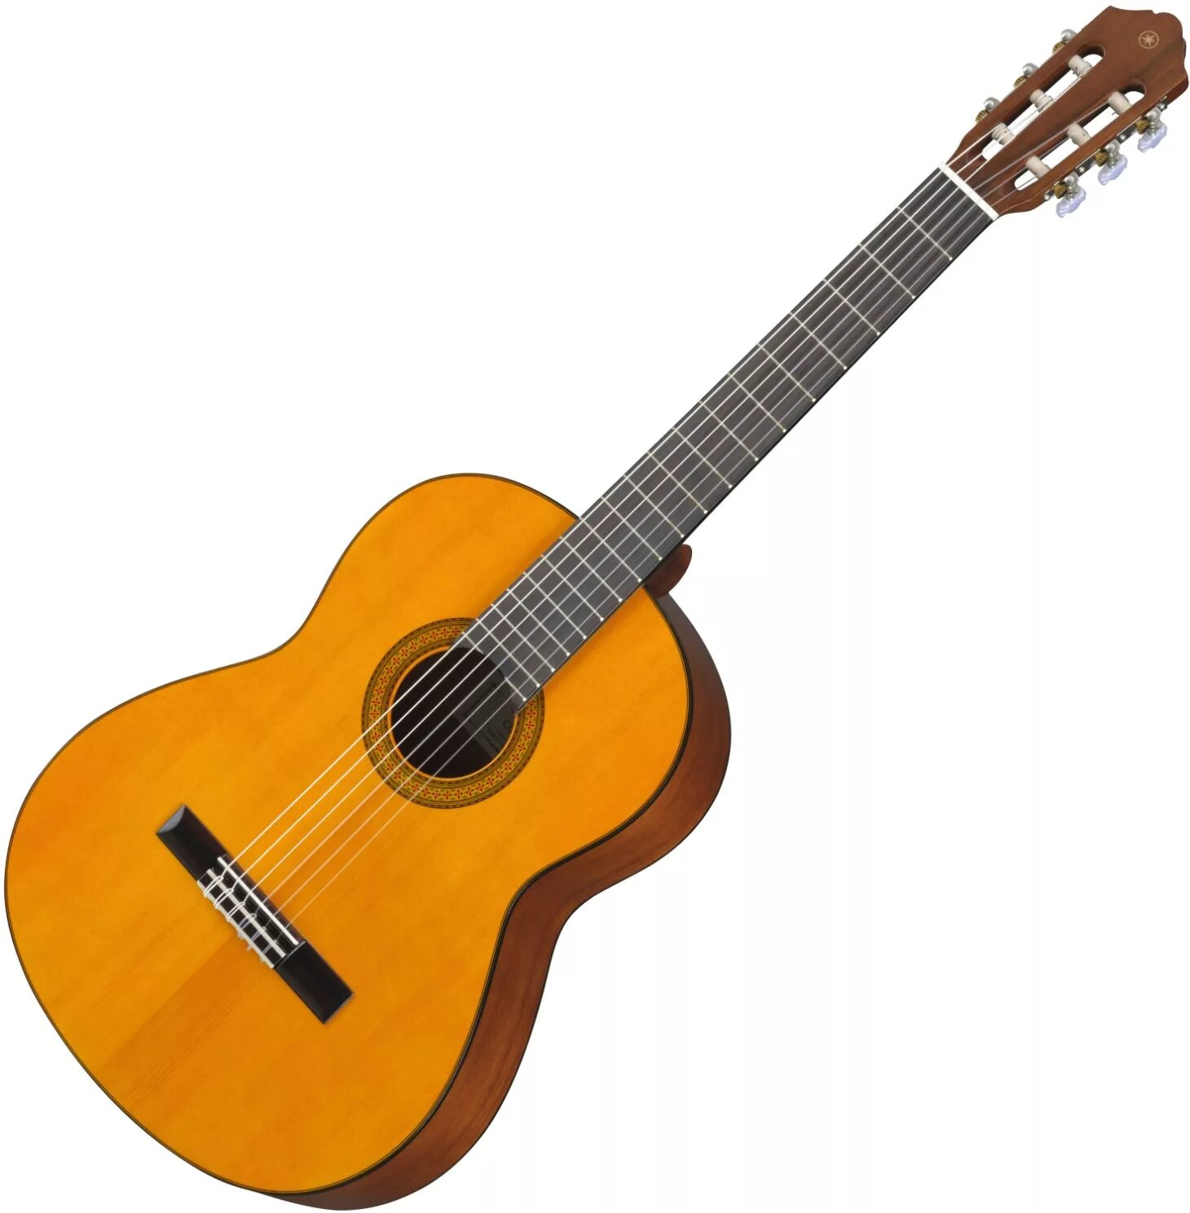
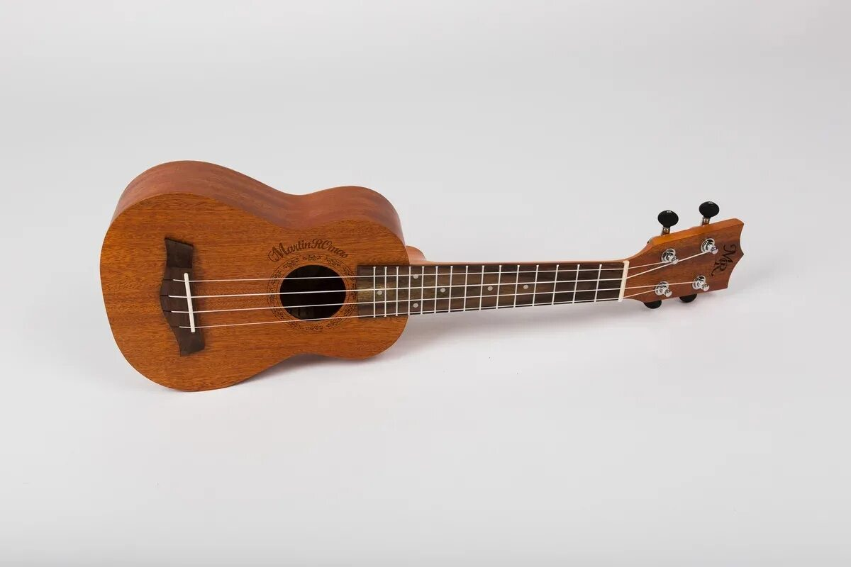
Струнные музыкальные инструменты — это такие инструменты, в которых звук извлекается за счёт колебаний струн.

Slide 10
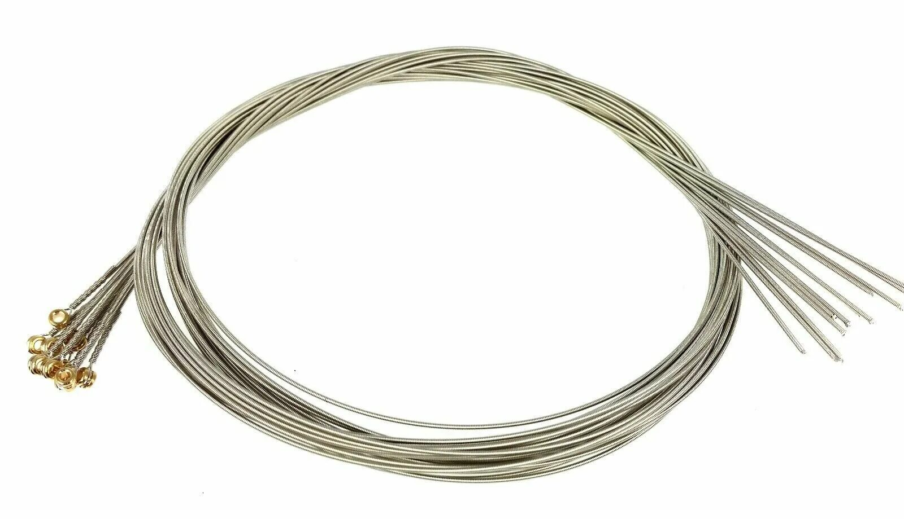
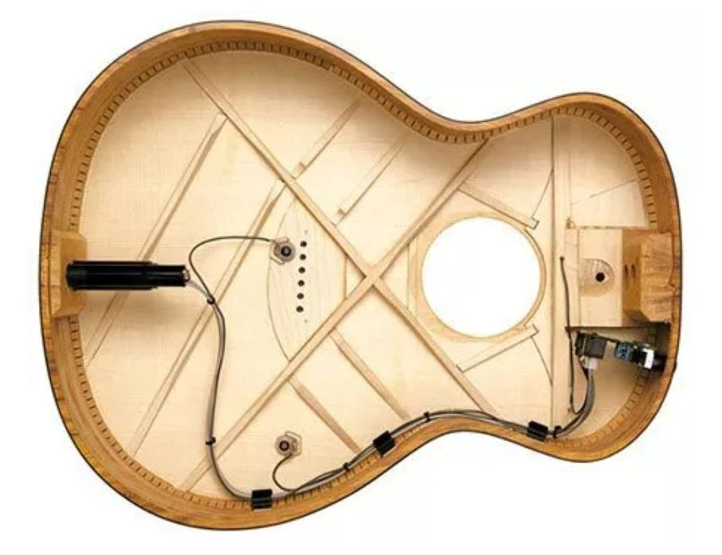
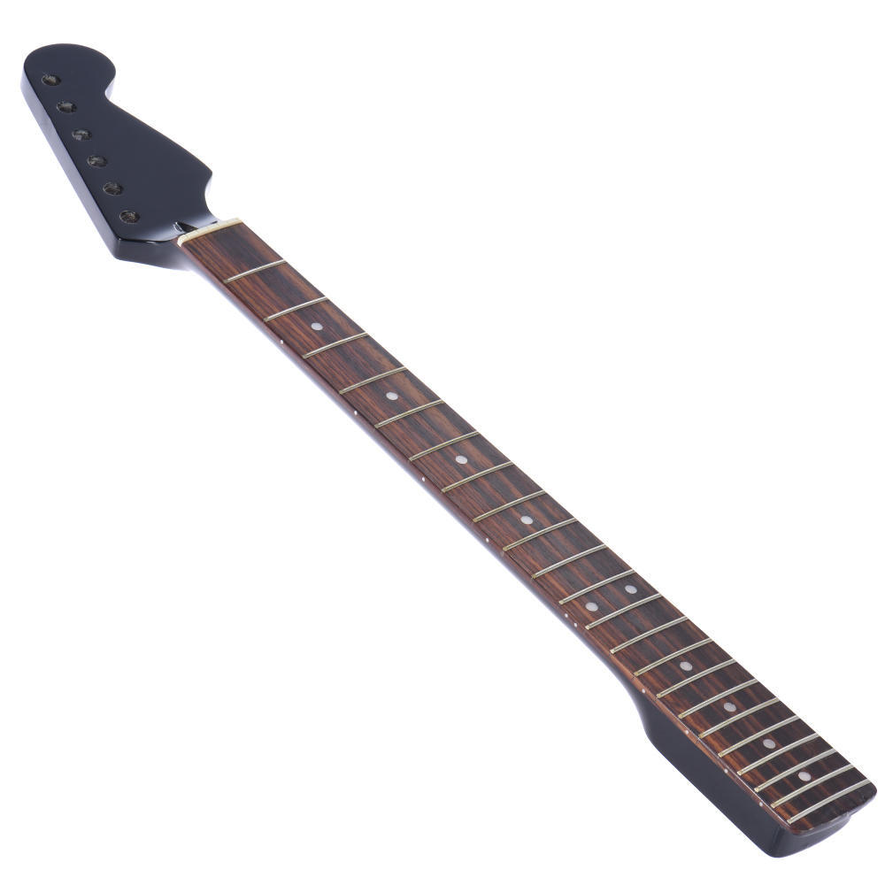
Большая часть струнных инструментов состоит из трех частей – корпуса (резонатора), грифа и струн

Slide 11
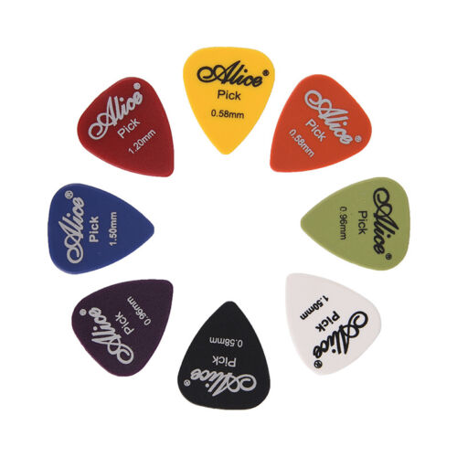
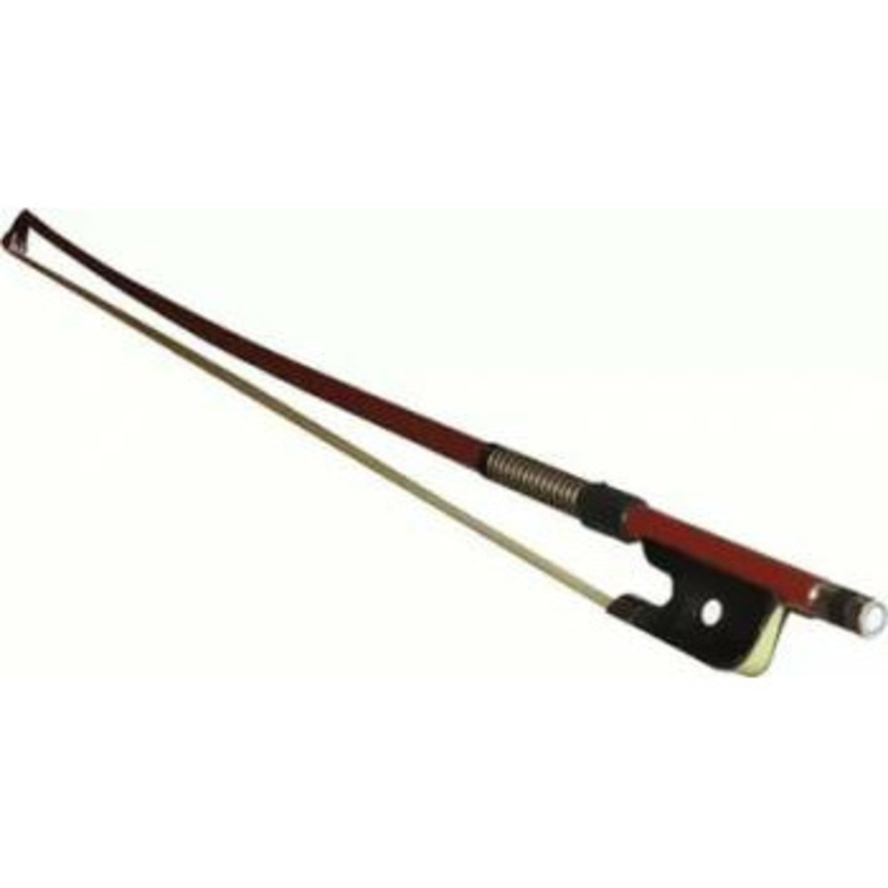
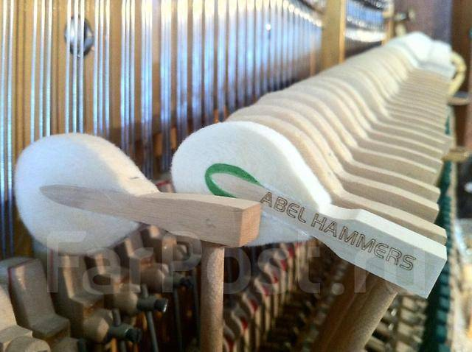
Также есть несколько способов звукоизвлечения: 1. Щипок пальцами или медиатором – яркий и четкий звук 2. Смычок – более плавный звук
3. Удар молоточков – динамичный и «перкуссионный» звук

Slide 12
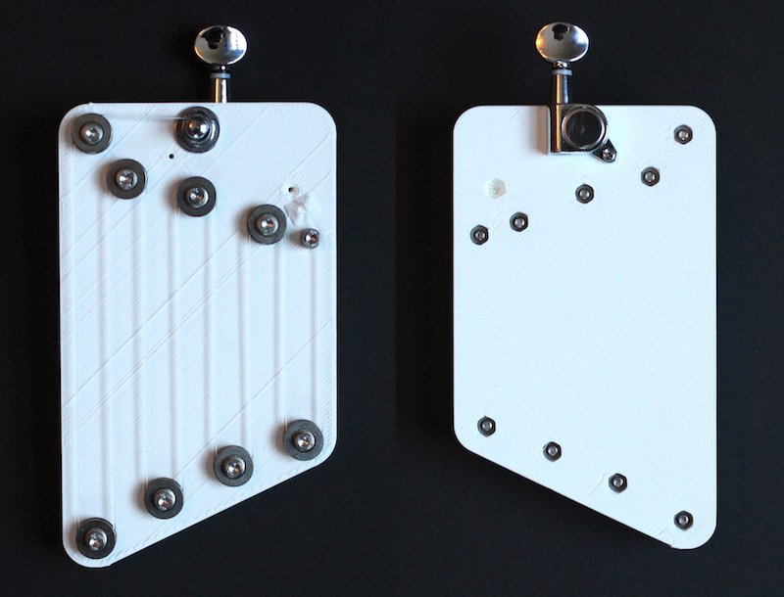

Slide 13
Простая формула ноты
Нота зависит от: 1. Длины струны (короче – ниже звук) 2. Натяжения струны (сильнее – выше звук) 3. Толщины струны (тоньше – выше звук)

Slide 14

СЕГОДНЯ МЫ УЗНАЕМ
Что такое акустика?
Как устроен динамик?
Как работает 3D-принтер?

Slide 15
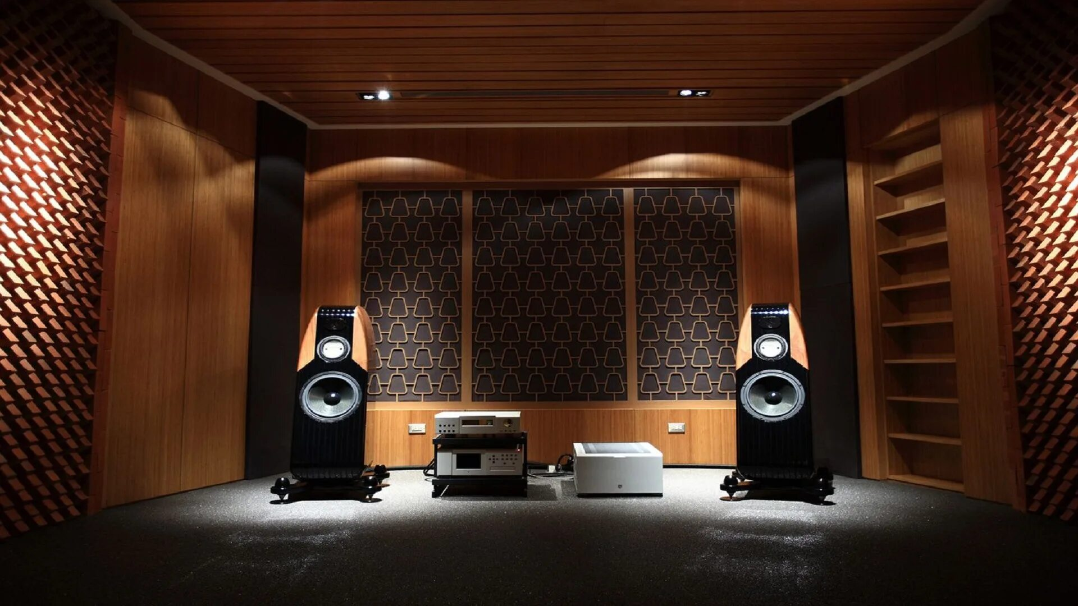
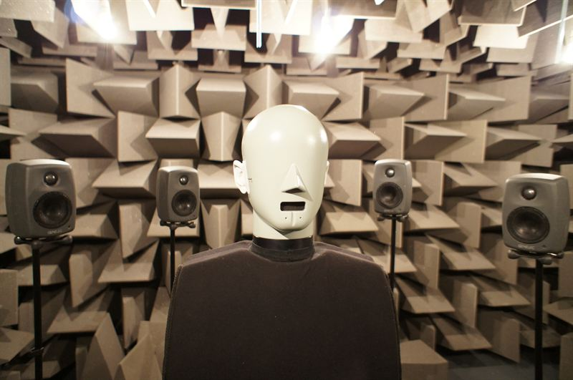
Акустика - это наука о звуке. Она изучает, как звук появляется, распространяется и как мы его слышим.

Slide 16


В пустой ванной и старой гостиной звук будет слышен по-разному. Акустика изучает, почему так происходит

Slide 17
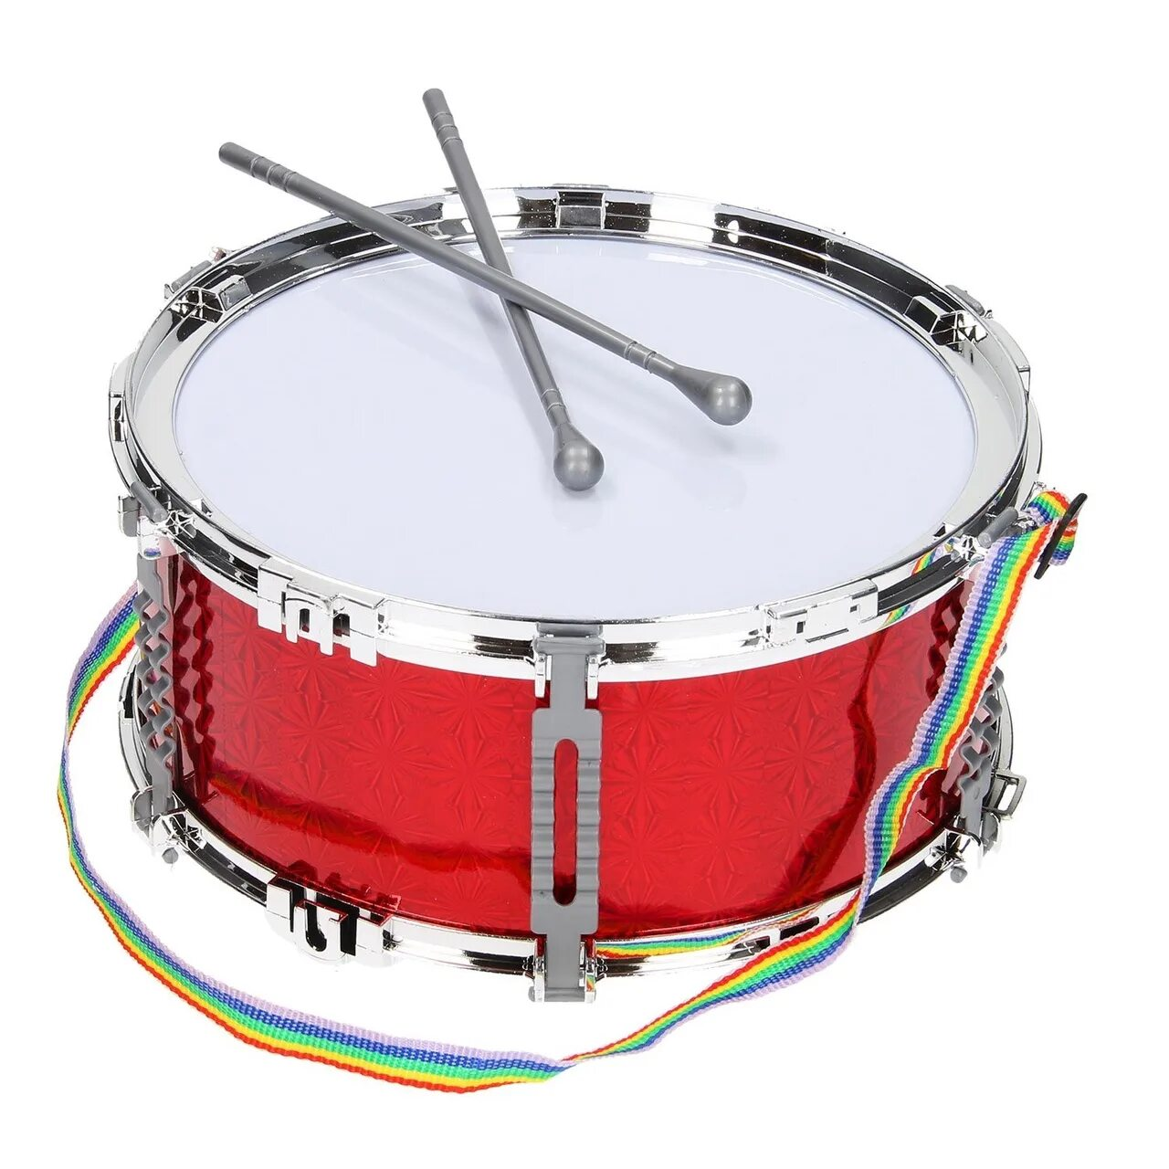
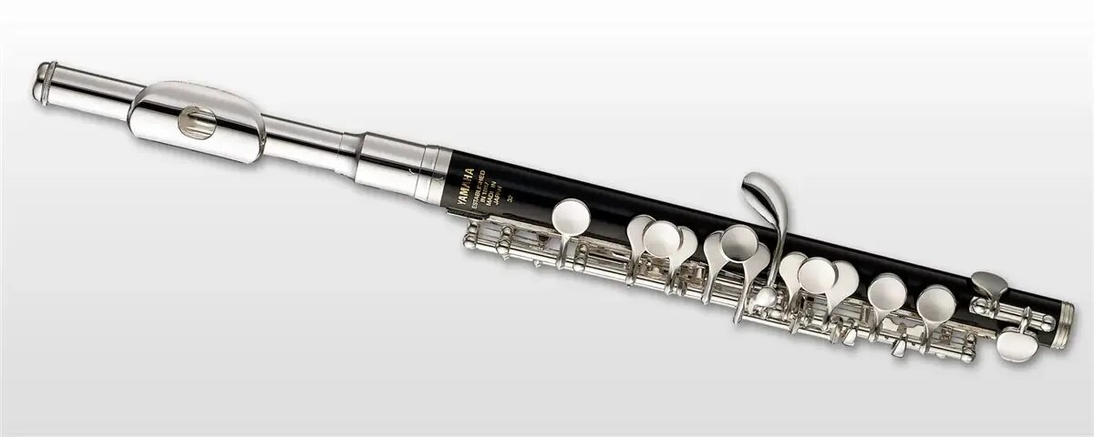
Музыкальные инструменты также звучат по-разному. Все зависит от их размеров, материалов и типов работы

Slide 18
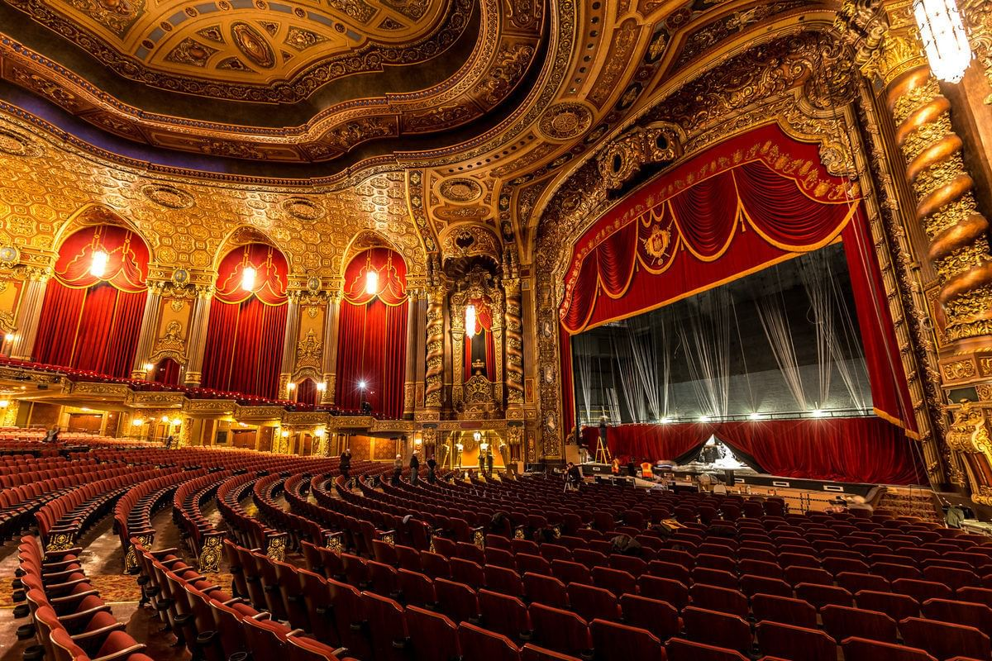
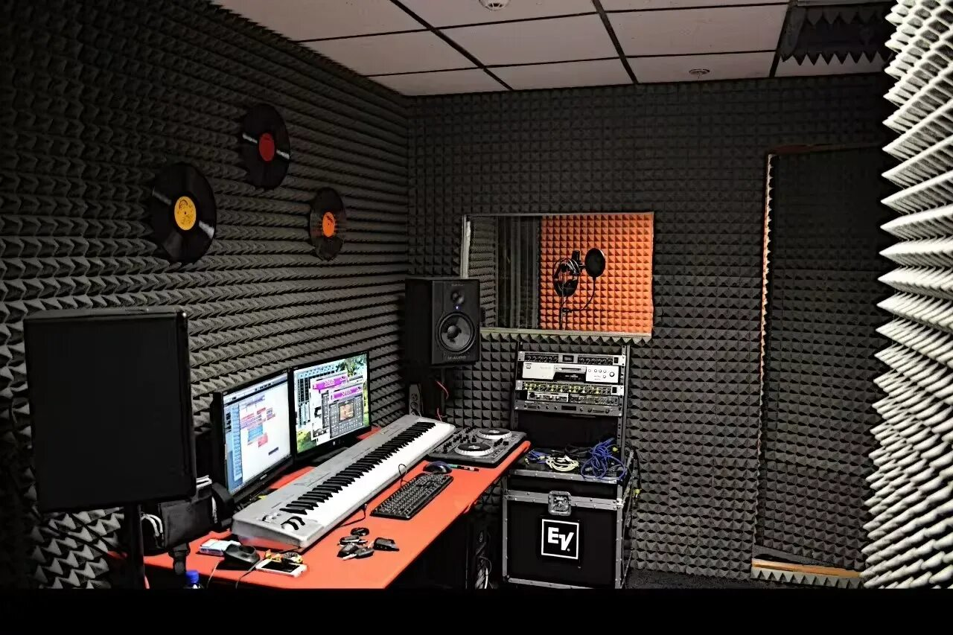
Основной задачей акустики можно считать как разделение звуков (чтобы они не смешивались друг с другом), так и их усиление (чтобы было слышно везде одинаково)

Slide 19
Давайте поиграем в азбуку!
Правили простые: первый ученик называет слово на букву А из тематики инженерии или музыки, а второй – на последнюю букву слова и так по цепочке

Slide 20

Объявляется перерыв!

Slide 21
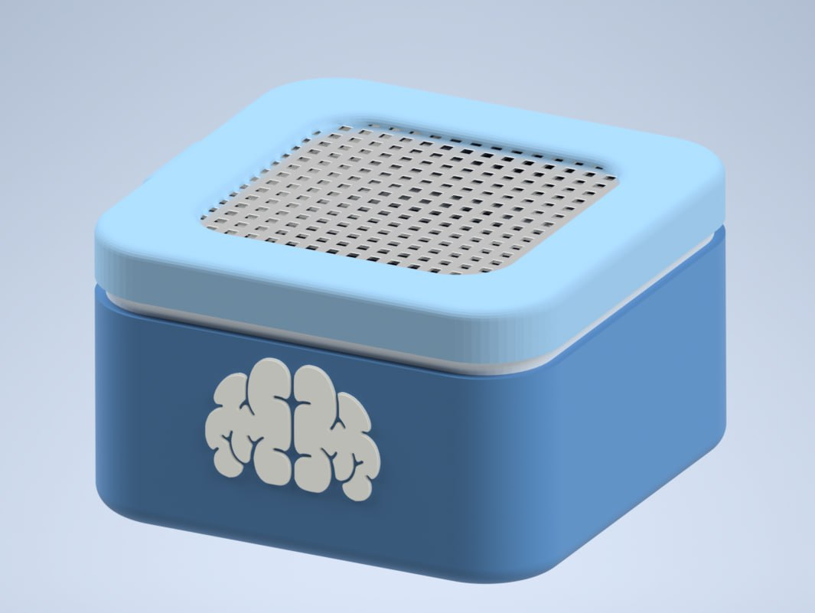
Корпус нашей Bluetooth-колонки

Slide 22
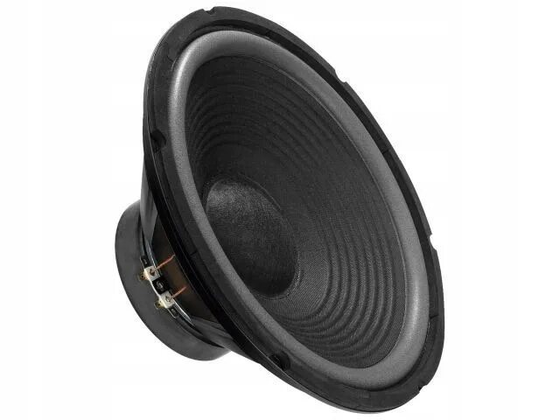
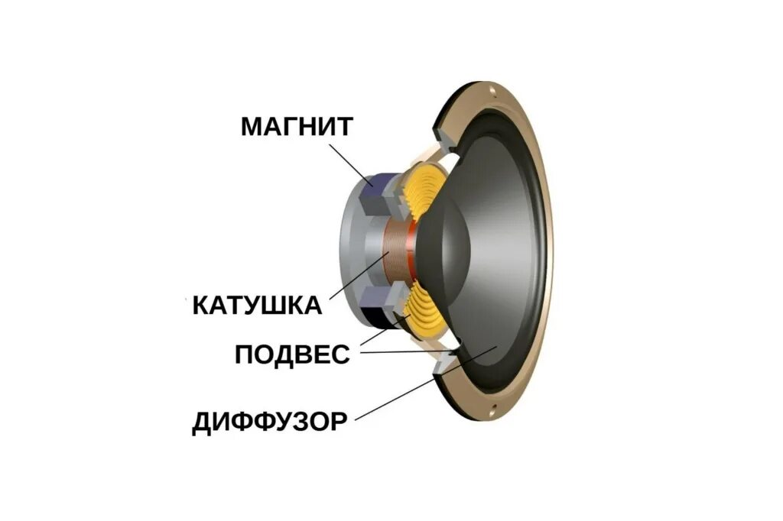
Динамик – это устройство для воспроизведения разной музыки и звуков. Его основная задача – преобразовать электрический сигнал в физические вибрации, т.е. звук!

Slide 23
Простым языком, когда электрический сигнал проходит через звуковую катушку, он создаёт переменное магнитное поле. Это поле взаимодействует с постоянным магнитом, вызывая движение катушки. Катушка, в свою очередь, приводит в движение диффузор, который создаёт звуковые волны.

Slide 24
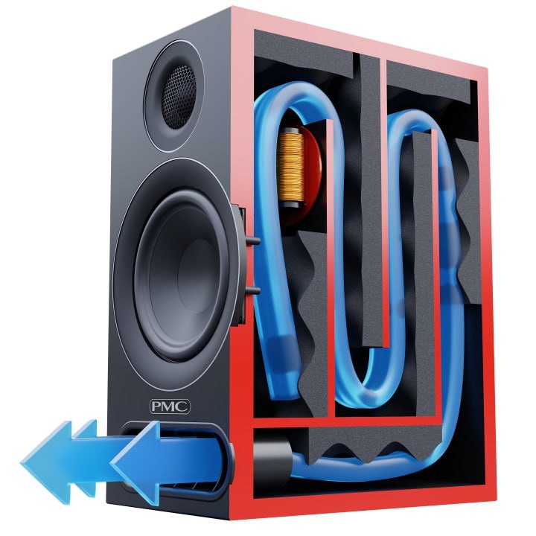
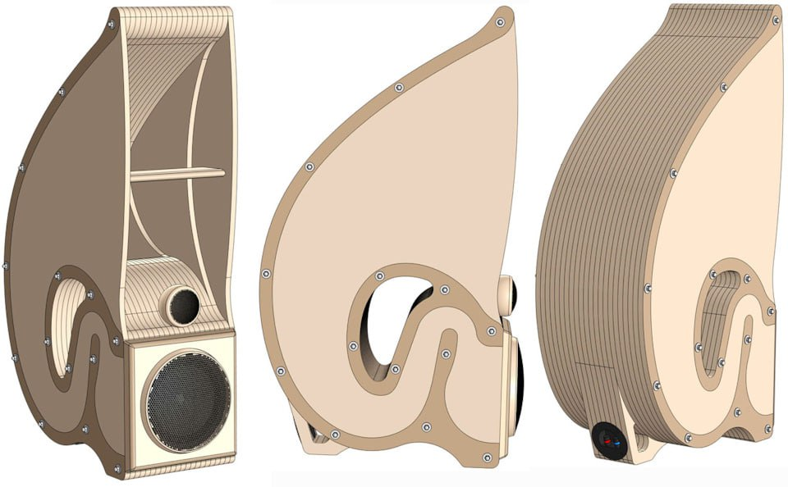
Но иметь динамик и провода мало. Для хорошего звучания нужен корпус. Они устроены по разному из-за особенностей звука, который они проигрывают

Slide 25
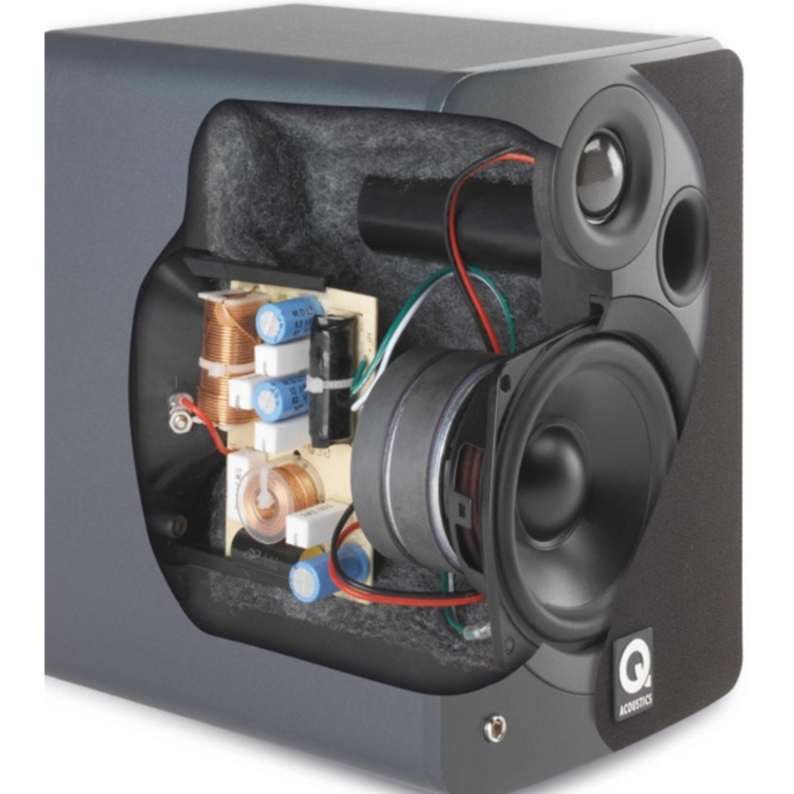
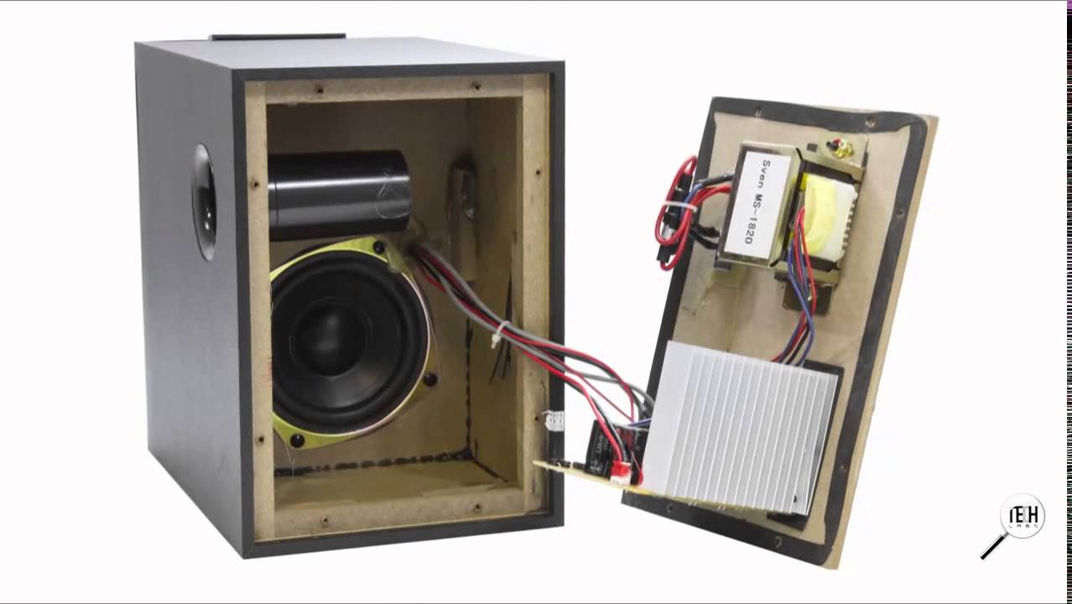
Внутри колонки находятся множество модулей для работа системы: преобразователь, звукоизоляция, драйвера и т.д.

